Slide 1
دعم عناوين البريد الإلكتروني المدوّلة (EAI) في خوادم البريد الإلكتروني
برنامج يوم القبول الشامل
الاسم
الفعالية
التاريخ

Slide 2
مقدمة إلى تدويل عناوين البريد الإلكتروني

Slide 3
القبول الشامل لأسماء النطاقات وعناوين البريد الإلكتروني
الهدف
أن تعمل جميع أسماء النطاقات وعناوين البريد الإلكتروني في جميع التطبيقات البرمجية
التأثير
تعزيز اختيار المستهلك، وتحسين المنافسة، وتوفير وصول أوسع للمستخدمين النهائيين
القبول
التحقق من الصحة
العملية
التخزين
العرض

Slide 4
فئات أسماء النطاقات وعناوين البريد الإلكتروني
من الممكن الآن الحصول على أسماء النطاقات وعناوين البريد الإلكتروني باللغات المحلية:
أسماء النطاقات المدوَّلة (IDN).
تدويل عناوين البريد الإلكتروني (EAI).
نسق UTF8 باستخدام Unicode المستخدم لأسماء النطاقات المدوَّلة وتدويل عناوين البريد الإلكتروني.
أسماء النطاقات
أسماء نطاقات مستوى أعلى أحدث: example.sky
أسماء نطاقات مستوى أعلى أطول: example.abudhabi
أسماء نطاقات مدوّلة 普遍接受-测试.世界
عناوين البريد الإلكتروني المدوَّلة (EAI)
ASCII@IDN marc@société.org
UTF8@ASCII ईमेल@example.com
UTF8@IDN 测试@普遍接受-测试.世界
UTF@IDN؛ النصوص من اليمين إلى اليسار ای-میل@ مثال.موقع

Slide 5
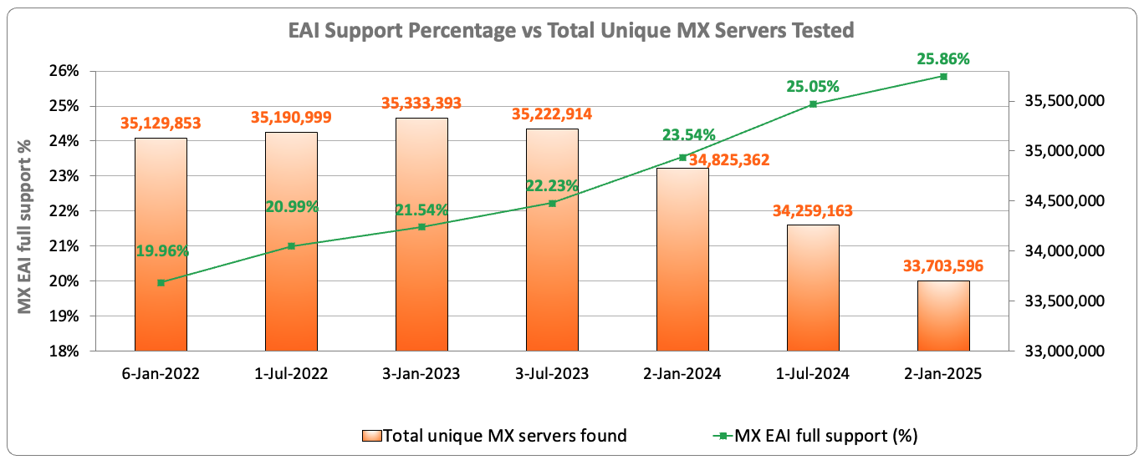
دعم تدويل عناوين البريد الإلكتروني EAI عبر خوادم البريد الإلكتروني ضمن نطاقات gTLD
من بين 33.7 مليون خادم بريد إلكتروني خضعت للاختبار في يناير/كانون الثاني لعام 2025، أظهرت نسبة 25.86% فقط دعمًا لعناوين البريد الإلكتروني المدوَّلة.
المصدر: https://ithi.research.icann.org/graph-eai.html
Notes:
التحول إلى خادم MX لكل نقطة - قد تقوم خوادم MX المتعددة بحل نفس عناوين IP.
كامل: اجتازت جميع عناوين IP الاختبارات
جزئي: اجتازت بعض عناوين IP الاختبارات، وفشل البعض في اجتيازها
لا يوجد: فشلت عناوين IP لخادم MX جميعها في اجتياز الاختبارات
بدون IP: لا يمكن حل أي عناوين IP لخادم MX (على سبيل المثال (NXdomain
لم يتم اختباره: لا يمكن اختبار عناوين IP (على سبيل المثال، انتهاء المهلة، رفض الاتصالات، عناوين IP ذات الاستخدام الخاص، إلخ)

Slide 6
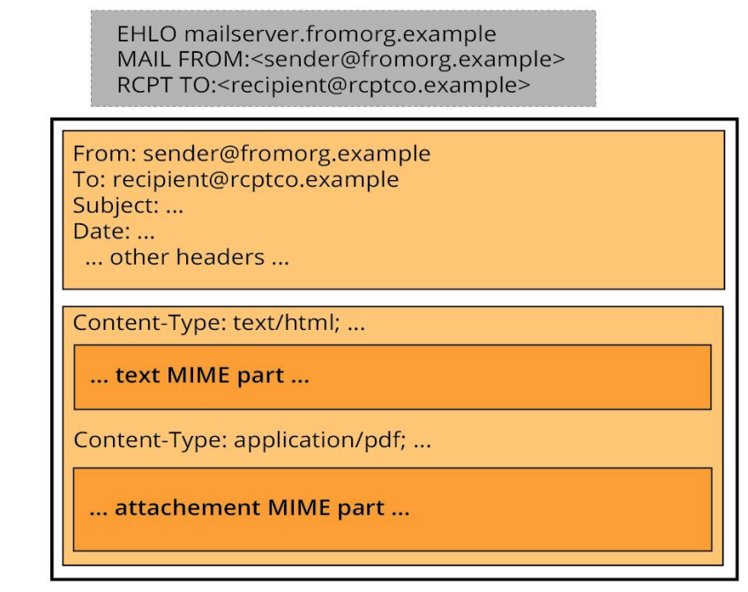
بنية رسائل البريد الإلكتروني
المغلف – المعلومات المصاحبة للرسالة أثناء النقل، بما في ذلك العنوان (العناوين) المرسل إليه، وعنوان الإرجاع الذي يمكن إرسال تقارير الخطأ أو الفشل إليه
رأس الرسالة – سلسلة من الحقول المنظمة باسم الرأس مثل "من:" "إلى:" أو "الموضوع:" متبوعة بمحتويات الرأس
التنسيق الحر، مثل "الموضوع":
التنسيق الثابت، مثل "التاريخ:" و"معرف الرسالة":
مجموعة من التنسيق الثابت والتنسيق الحر، مثل "إلى:" و"من:" و"نسخة": مع عناوين بتنسيق ثابت مع نص تعليق بتنسيق حر
نص الرسالة – محتويات الرسالة، التي قد تكون نصًا غير منسق، أو قد تكون جزءًا أو أكثر من أجزاء امتدادات البريد الإلكتروني متعدد الأغراض MIME المنسقة أو المشفرة
انظر تدويل عناوين البريد الإلكتروني: نظرة عامة فنية للحصول على التفاصيل

Slide 7
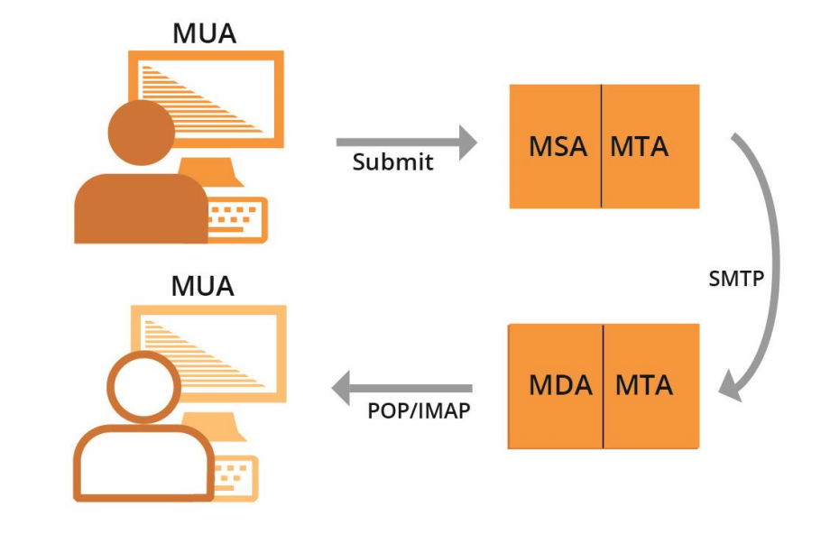
أنظمة البريد الإلكتروني
MUA – وكيل مستخدم البريد – برنامج عميل يستخدمه الشخص لإرسال البريد واستلامه وإدارته
MSA – وكيل إرسال البريد – برنامج خادم يتلقى البريد من MUA ويقوم بإعداده للإرسال والتسليم
MTA – وكيل نقل البريد – برنامج خادم يرسل ويستقبل البريد من وإلى مضيفي الإنترنت الآخرين. يمكن لوكيل نقل الرسائل MTA إرسال البريد من وكيل MSA و/أو تسليم البريد إلى وكيل MDA
MDA – وكيل تسليم البريد – برنامج خادم يتعامل مع البريد الوارد ويخزنه عادةً في صندوق بريد أو مجلد
يقوم هؤلاء الوكلاء بالإنشاء والمعالجة لمغلف البريد الإلكتروني ورأس الرسالة ونص الرسالة ويحتاجون إلى التحسين للتعامل مع نص Unicode بتنسيق UTF8 لدعم EAI.
انظر تدويل عناوين البريد الإلكتروني: نظرة عامة فنية للحصول على التفاصيل

Slide 8
تدويل عناوين البريد الإلكتروني
ما المقصود بتدويل عناوين البريد الإلكتروني EAI؟
وجود دعم UTF8 من أجل:
اسم صندوق البريد (قبل العلامة @).
اسم النطاق (بعد العلامة @).
ما هو ليس تدويل عناوين البريد الإلكتروني EAI؟
وجود دعم UTF8 في:
سطر الموضوع.
تعليقات العنوان.
نص الرسالة
توفر امتدادات البريد الإلكتروني متعدد الأغراض MIME كل هذه الأشياء في البريد التقليدي.
استخدام أي مجموعة أحرف بخلاف UTF-8.

Slide 9
مستويات تنفيذ تدويل عناوين البريد الإلكتروني EAI
لا يوجد دعم لتدويل عناوين البريد الإلكتروني EAI – فقط عناوين البريد الإلكتروني بترميز ASCII التي تدعمها الأدوات والخدمات.
المستوى 1/فضي – يمكن تبادل البريد الإلكتروني باستخدام عناوين EAI.
تلقي بريد إلكتروني من عنوان EAI.
إرسال بريد إلكتروني إلى عنوان EAI.
لا يمكن إنشاء صندوق بريد واسم نطاق باستخدام UTF8.
المستوى 2/ذهبي – يمكن إنشاء عناوين EAI.
تلقي بريد إلكتروني من عنوان EAI.
إرسال بريد إلكتروني إلى عنوان EAI.
إنشاء صندوق بريد واسم نطاق باستخدام UTF8.

Slide 10
التوثيق الذاتي لتدويل عناوين البريد الإلكتروني
وضعت مجموعة توجيه القبول الشامل متطلبات تفصيلية من أجل دعم تدويل عناوين البريد الإلكتروني.
قائمة اختيار مفصّلة.
سهل الاستخدام في توثيق أن منتجًا/خدمة تدعم تدويل عناوين البريد الإلكتروني، بما في ذلك الوظائف الطرفية مثل دليل عناوين.
تم استخدامه من خلال فرق تحقيق الجودة لدى موفري الخدمة من أجل التحقق من الخدمة.
متاح على الرابط uasg.tech/eai-certification.

Slide 11
خوادم مجانية بدعم تدويل عناوين البريد الإلكتروني
للحصول على خادم جاهز بما في ذلك البرمجيات الشائعة، برجاء مراسلة UAProgram@icann.org:
حزم البرمجيات الشهيرة والمستقرة.
جميعها مكونة من أجل دعم تدويل عناوين البريد الإلكتروني.
مثال آخر على خادم البريد الإلكتروني الشامل: xmox.nl
الإصدار 0.x، لم يصل إلى الآن إلى 1.0.
التأكيد القوي على العمل غير التقليدي، مع كل من تدويل عناوين البريد الإلكتروني EAI والبريد المعرّف بمفاتيح النطاق DKIM ومصادقة الرسائل القائمة على النطاق والإبلاغ عنها ومطابقتها DMARC والمصادقة المستندة إلى DNS للكيانات المسماة DANE ،إلخ.
كلاهما بحاجة إلى خادم لينكس وعنوان IP عالمي.
استخدام موارد منخفض للغاية.
يكفي استخدام خادم افتراضي منخفض التكلفة.

Slide 12
الاختبار

Slide 13
اختبار قصير 1
تُقدم التطبيقات أسماء النطاقات المدوّلة (IDN) وتدويل عناوين البريد الإلكتروني (EAI) للمستخدمين بتنسيق (تنسيقات) الترميز التالي:
نظام الترميز المعياري الأمريكي لتبادل المعلومات ASCII
UTF-8
UTF-16
UTF-32
بعض مما سبق

Slide 14
اختبار قصير 2
هل نطاق london. هو نطاق مستوى أعلى صالح؟

Slide 15
تكوين EAI

Slide 16
الاشتراطات المسبقة لإعداد تدويل عناوين البريد الإلكتروني EAI
تسوية سلسلة Unicode (UTF-8) قبل المعالجة والتخزين وما إلى ذلك. بالنسبة إلى IDN، يستخدم نموذج NFC: ‏(e + ` (è: U+0065 U+0300) => è (U+00E8 .
دعم تمثيلا علامات IDN: علامة U وعلامة A. وتستخدم العلامة U للعرض والمقارنة؛ العلامة A للمعالجة:
exâmple => exmple-xta => xn--exmple-xta.
استخدم دائمًا المعيار IDNA2008، وليس الإصدار الأقدم IDNA2003.
لا تستخدم التعليمات البرمجية/المكتبات التي تحتوي على قائمة ثابتة لنطاقات المستوى الأعلى (TLD) حيث إنها تتغير كثيرًا. راجع قائمة IANA لنطاقات TLD، مع التحديثات المنتظمة.
لا تستخدم regex للتحقق من صحة إدخال المستخدم للمعرفات المدوّلة. استخدم مكتبات IDNA2008 لـ IDN؛ قد يكون من الصعب التحقق من صحة الجزء المحلي من EAI.

Slide 17
البريد الإلكتروني: كيفية العثور على خادم الوجهة
عند إرسال بريد إلكتروني إلى user@example.com، فإن طريقة العثور على خادم البريد الإلكتروني للوجهة هي عن طريق الاستعلام عن DNS لسجلات مبادل البريد MX الخاصة بالنطاق.
على سبيل المثال، يمكن أن تكون سجلات مبادل البريد MX لموقع example.com:
MX 10 server1.example.com
MX 10 server2.example.com
MX 20 server3.example.com
سيحاول خادم البريد الإلكتروني للمرسل بعد ذلك الاتصال بالخادم 1 أو الخادم 2 نظرًا لأن لهما نفس الأولوية (10). وإذا لم يستجب أي خادم، فسيحاول عندئذ استخدام الخادم 3 نظرًا لأن له أولوية أقل (20).
الرقم الأعلى يعني أولوية أقل.

Slide 18
تغييرات بروتوكول البريد الإلكتروني لـ EAI
SMTP:
معزز لدعم تدويل عناوين البريد الإلكتروني EAI.
يحتوي على علامة إشارة (SMTPUTF8) لتحديد دعم EAI.
يجب أن تدعم جميع خوادم SMTP الموجودة في المسار EAI لتسليم البريد الإلكتروني بنجاح.
POP/IMAP:
معززة لدعم تدويل عناوين البريد الإلكتروني EAI بشكل سليم.
تحتوي على علامة إشارة لتحديد دعم تدويل عناوين البريد الإلكتروني EAI.

Slide 19
مثال SMTPUTF8
SMTP
S
R
يقوم الخادم S بإعادة توجيه بريد إلكتروني إلى الخادم R
S: <connect> R: 220 receive.net ESMTP S: EHLO sender.org R: 250-8BITMIME R: 250-SMTPUTF8 R: 250 PIPELINING S: بريد من:<猫王@普遍接受-测试.世界> SMTPUTF8 R: 250 قبول المرسل S:RCPT TO:<ray@receive.net> R:250 قبول المستلم
إشارة SMTPUTF8 محددة (دعم (EAI

Slide 20
مثال SMTPUTF8
S:DATA R:354 ارسل رسالتك S:من: 猫王 <猫王@普遍接受-测试.世界> S:إلى: ray@receive.net S:الموضوع: 我们要吃午饭吗؟ S: S:ماذا عن الغداء الساعة 12:30؟ S:. R:250 تم قبول الرسالة 389dck343fg34 S:إنهاء R:221 سايونارا
رسالة بريد إلكتروني

Slide 21
مسار تسليم البريد الإلكتروني
استخدام برنامج البريد الإلكتروني لكلا المستخدمين.
استخدام البريد الإلكتروني على الويب لكلا المستخدمين.
الخلط بينها شائع للغاية أيضًا: برنامج بريد إلكتروني لمستخدم واحد، بريد الإلكتروني على الويب لمستخدم آخر.
خادم البريد هو وكيل نقل الرسائل MTA؛ خادم المصدر هو MSA وخادم والوجهة هو MDA.
يمكن أن يكون وكيل مستخدم البريد على كمبيوتر مكتبي أو كمبيوتر المحمول أو هاتف محمول.

Slide 22
اعتبارات مسار تسليم البريد الإلكتروني
يختار كل مستخدم لاتصالات البريد الإلكتروني بيئة/برنامج/إعداد البريد الإلكتروني الخاص به بشكل مستقل.
لا يعرف المرسل بيئة البريد الإلكتروني للمستلم، وهذا يعني:
لا يعرف المرسل البروتوكولات المستخدمة لتسليم البريد الإلكتروني.
لا يعرف المرسل ما إن كان البريد الإلكتروني للمستلم يدعم بعض الميزات.
يتم التسليم عبر سلسلة من خوادم البريد الإلكتروني.
عدد خوادم البريد الإلكتروني غير معروف.
السلسلة الفعلية للخوادم:
غير معروفة في البداية.
قد تتغير بالنسبة لأي بريد إلكتروني لاحق يتم إرساله.
الميزات التي يدعمها كل خادم بريد إلكتروني غير معروفة سواء للمسار أو من المرسل.
تُكتشف الميزات خطوة بخطوة (أي الخطوة التالية).

Slide 23
تغييرات البروتوكول، اعتبارات مسار التسليم
لإرسال بريد إلكتروني واستقباله مع EAI:
يجب تحديث جميع أطراف البريد الإلكتروني المشاركة في مسار التسليم لدعم تدويل عناوين البريد الإلكتروني EAI.
إذا كان خادم SMTP وحيدًا في المسار لا يدعم EAI، فلن يتم تسليم البريد الإلكتروني.

Slide 24
تغييرات البروتوكول، اعتبارات مسار التسليم
ماذا يحدث عندما لا يدعم خادم بريد إلكتروني (SMTP) واحد في المسار EAI؟
الخادم الأخير الذي يحاول الإرسال إلى الخطوة التالية:
يرسل مرة أخرى إلى المستخدم المرسل تقريرًا بعدم القدرة على التسليم.
يُسقط رسالة البريد الإلكتروني.
يشبه التقارير التي يتلقاها المرسل عند عدم وجود عنوان بريد إلكتروني.

Slide 25
اعتبارات إضافية
حالة الأحرف:
في ترميز ASCII، يتوقع مستخدمو البريد الإلكتروني التكافؤ بين الأحرف الصغيرة والأحرف الكبيرة. على سبيل المثال، سيتم تسليم PETER@example.com وpeter@example.com إلى نفس صندوق البريد.
عادةً بالنسبة لتدويل عناوين البريد الإلكتروني EAI، لا يتم تنفيذ وظيفة توحيد حالة الأحرف هذه تلقائيًا في معظم البرامج ذات الجاهزية لتدويل عناوين البريد الإلكتروني EAI.
البريد غير المرغوب فيه:
يمكن اعتبار رسائل البريد الإلكتروني بنظام EAI رسائل بريد عشوائي من خلال برامج فلترة البريد العشوائي حتى عند تمكين سجلات SPF/DKIM المناسبة.
البرامج/الخدمات:
لا تدعم كل برامج وخدمات الخادم/العميل تدويل عناوين البريد الإلكتروني EAI.

Slide 26
دعم EAI عن طريق أدوات وخدمات البريد الإلكتروني

Slide 27
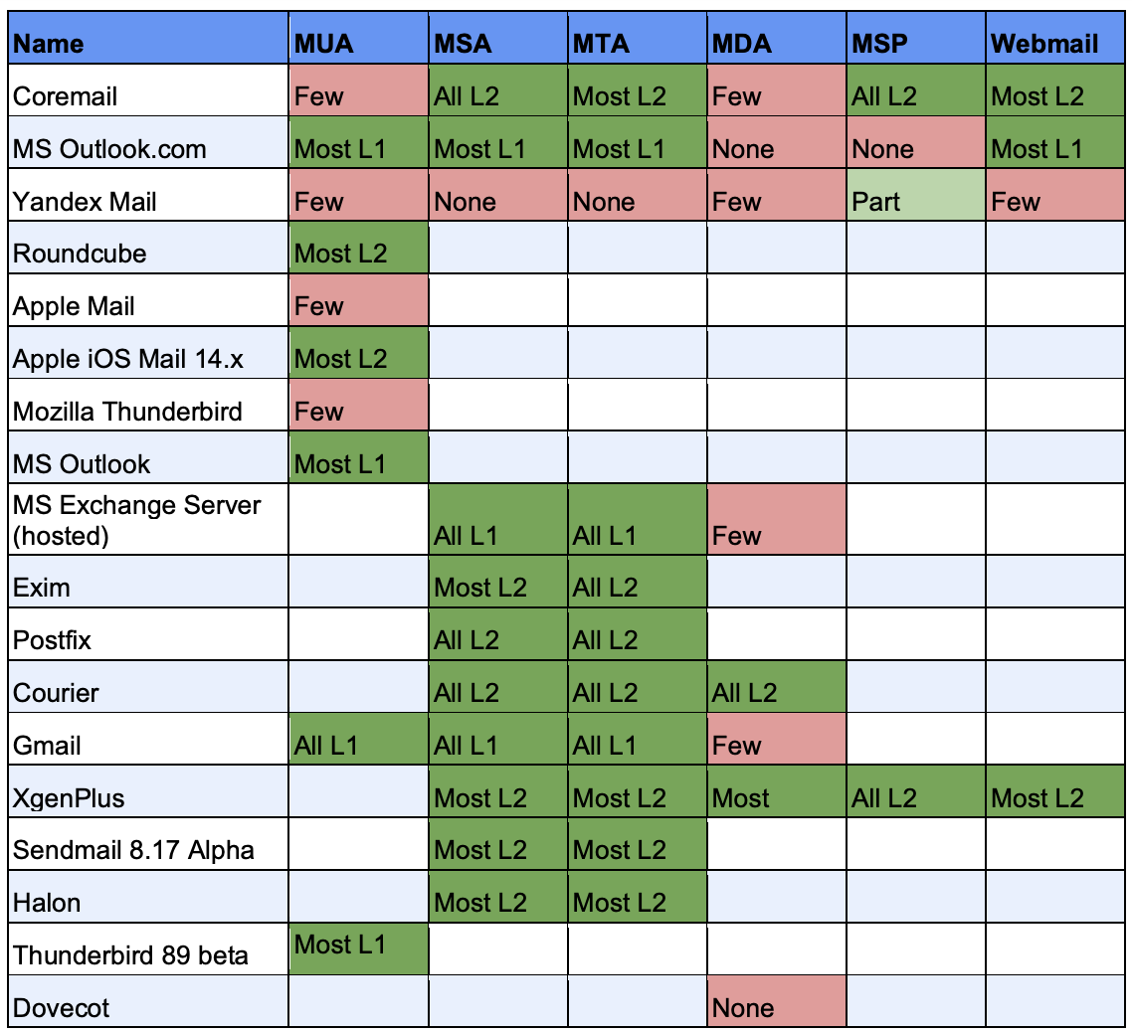
دعم تدويل عناوين البريد الإلكتروني EAI عن طريق أدوات وخدمات البريد الإلكتروني (2020)
نفذت ICANN اختبارًا تفصيليًا في 2020، راجع UASG030A: نتائج اختبار برنامج EAI

Slide 28
الاختبار

Slide 29
اختبار قصير 3
لكي يعمل تدويل عناوين البريد الإلكتروني (EAI)، يجب أن تدعم خوادم MTA علامة الإشارة SMTPUTF8؟
- صواب أم خطأ؟

Slide 30
اختبار قصير 4
أيّ من (العبارات) التالية صواب عند إرسال واستقبال بريد إلكتروني باستخدام EAI:
يجب تحديث جميع أطراف/عُقد البريد الإلكتروني المشاركة في مسار التسليم لدعم تدويل عناوين البريد الإلكتروني EAI.
إذا كان خادم SMTP فردي في المسار لا يدعم تدويل عناوين البريد الإلكتروني EAI، فلن يتم تسليم البريد الإلكتروني.
يمكن أن توفر خوادم POP/IMAP رسائل بريد إلكتروني أقل رتبة لبرامج إدارة البريد الإلكتروني غير المتوافقة مع تدويل عناوين البريد الإلكتروني EAI ولكن هذا غير مستحسن.
لا شيء مما سبق.

Slide 31
اعتبارات لأسماء صناديق البريد التي تستخدم تدويل عناوين البريد الإلكتروني EAI

Slide 32
اعتبارات لأسماء صناديق البريد التي تستخدم تدويل عناوين البريد الإلكتروني EAI
UASG028 – اعتبارات لتسمية صناديق بريد البريد الإلكتروني المدوّل
نظم الكتابة المدعومة:
اعرف توقعات المستخدم فيما يتعلق بأنظمة الكتابة لاسم صندوق البريد وجزء اسم النطاق.
افهم التعقيدات التي تنطوي عليها البرامج النصية الإضافية (مثل الأمن والتشويش وما إلى ذلك).
طول سلسلة اسم صندوق البريد:
اعرف قيود نظامك وتوقعات المستخدم.
يجب مراعاة نفس السياسة أو سياسة مشابهة لأسماء صناديق البريد بترميز ASCII.
مزج البرنامج النصي:
لا تسمح بمزج نظم الكتابة المحدودة إلا عندما يحتاج المستخدم إلى ذلك استنادًا إلى الممارسة المحلية.
يجب مراعاة الأمن والالتباس بسبب مزج نظام الكتابة لصندوق البريد واسم النطاق.

Slide 33
اعتبارات لأسماء صناديق البريد التي تستخدم تدويل عناوين البريد الإلكتروني EAI
منع السلاسل غير الصالحة وغير المستقرة:
تحقق مم إن كانت جداول IDN المرجعية تلبي سلسلة صندوق البريد المطلوبة وقم بالتحديث حسب الحاجة.
استخدم أداة للتحقق من صحة السلاسل (مثل أداة LGR) للتحقق من صحة سلاسل صندوق البريد.
اعتبار البرنامج النصي من اليمين إلى اليسار (RTL):
تجنب مزج نظم الكتابة مع نظم الكتابة التي تكتب من اليمين إلى اليسار لتجنب التشويش ومشكلات الأمن.
اعتبار الأسماء المستعارة والأسماء المعروضة:
يجب مراعاة خيار إنشاء الاسم المستعار لواجهة المستخدم أثناء عملية تحديد اسم صندوق البريد. ويمكن السماح بالاسم المستعار بترميز ASCII باستخدام اسم صندوق بريد EAI.
اسمح للمستخدم اختياريًا بإضافة أسماء مستعارة إضافية في وقت لاحق.

Slide 34
اعتبارات لأسماء صناديق البريد التي تستخدم تدويل عناوين البريد الإلكتروني EAI
العلامات والرموز:
تجنب استخدام العلامات والرموز، خاصة تلك غير الموجودة على لوحة المفاتيح/أجهزة الإدخال
يتم استخدام النقطة (.) والشرطة السفلية (_) والواصلة (-) وعلامة الجمع (+) بشكل شائع إذا كان ذلك مطلوبًا للسوق الذي تعمل به.
راجع أي علامات إضافية (إذا لزم الأمر) وتأكد من أنها لا تسبب مشكلة أمنية.
تطبيع أحرف Unicode:
افهم نوع التطبيع الخاصة بنظام بريدك الإلكتروني.
تأكد من أن برنامج البريد الإلكتروني الخاص بك يقوم بإجراء مقارنات أسماء مستقلة عن نموذج مطبع.
إذا كان من الممكن تحديد التسوية، فيُفضل استخدام نموذج NFC.

Slide 35
اعتبارات لأسماء صناديق البريد التي تستخدم تدويل عناوين البريد الإلكتروني EAI
اعتبارات التكافؤ:
حدد سياسة لتحديد أسماء صناديق البريد "نفسها" أو ما يعادلها بناءً على نظام الكتابة وتوقعات المستخدمين والقدرات الفنية لتنفيذك.
افحص جداول IDN وحالة الأحرف والفواصل والأرقام والرموز الخاصة بالسياسة.
تجنب إنشاء صناديق بريد مختلفة باستخدام أسماء مكافئة بعضها لبعض.
شارك سياستك للسماح للمستخدمين النهائيين بمعرفة الأحرف والمجموعات التي ستعتبر صالحة وتلك التي قد يتكون لها متكافئ.
اعتبارات أخرى:
تهجى أسماء النطاقات بأسمائها المدوّلة بدون ترميز ASCII. تجنب عرض الاسم البديل "xn--".
قد لا تقوم بعض برامج البريد الإلكتروني تلقائيًا بربط نموذجي ترميز U وترميز A لأسماء صندوق بريد عناوين البريد الإلكتروني، لذا تأكد من تعيين كلتا التسميتين مع بعضهما بعضًا.

Slide 36
الاختبار

Slide 37
اختبار قصير 5
أي من (العبارات) التالية خاطئة:
القبول الشامل (UA) هو الحالة التي يتم فيها القبول، والتصديق، والتخزين، والمعالجة، وأيضًا العرض بشكل متسق لجميع أسماء النطاقات وعناوين البريد الإلكتروني الصالحة.
لتحقيق القبول الشامل، يجب أن تتعامل تطبيقات وأنظمة الإنترنت مع جميع نطاقات المستوى الأعلى (TLD) بطريقة متسقة، بما في ذلك نطاقات TLD العامة الجديدة وجميع نطاقات TLD المدوّلة.
يجب التحقق من صحة جميع أسماء النطاقات مقابل أسماء النطاقات المدوّلة في معيار IDNA2003 للتطبيقات.
يمثل الترميز بمنظومة الأسكي أو A-Label تسمية نطاق بتنسيق Unicode UTF8.
يُستخدم تنسيق الترميز بمنظومة الأسكي أو A-Label لتمثيل أسماء صناديق البريد في EAI.

Slide 38
اختبار قصير 6
ما الترميز بمنظومة الأسكي أو لكلمة 测试؟
تلميح: يمكنك استخدام الأداة: /https://lgrtool.icann.org

Slide 39
هل تطبيقاتك البرمجية جاهزة للقبول الشامل؟

Slide 40
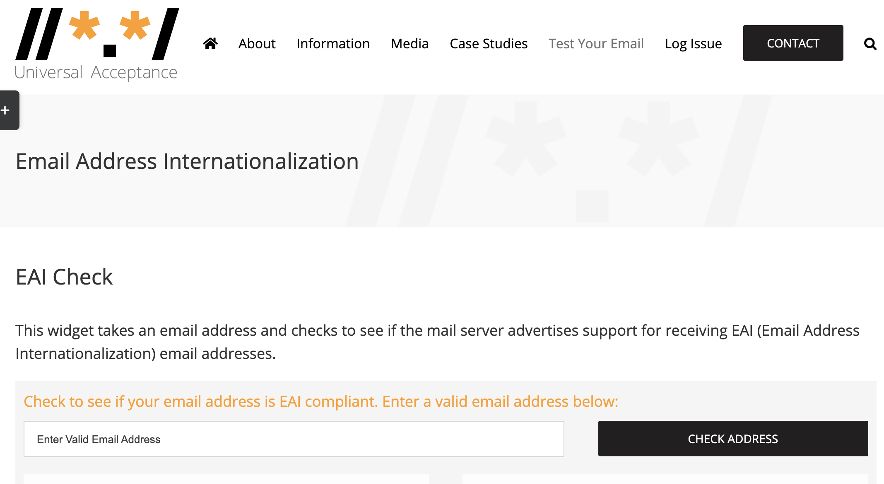
فحص EAI
تحقق إن كان خادم البريد الإلكتروني لديك يدعم تدويل عناوين البريد الإلكتروني (EA):
/https://uasg.tech/eai-check

Slide 41
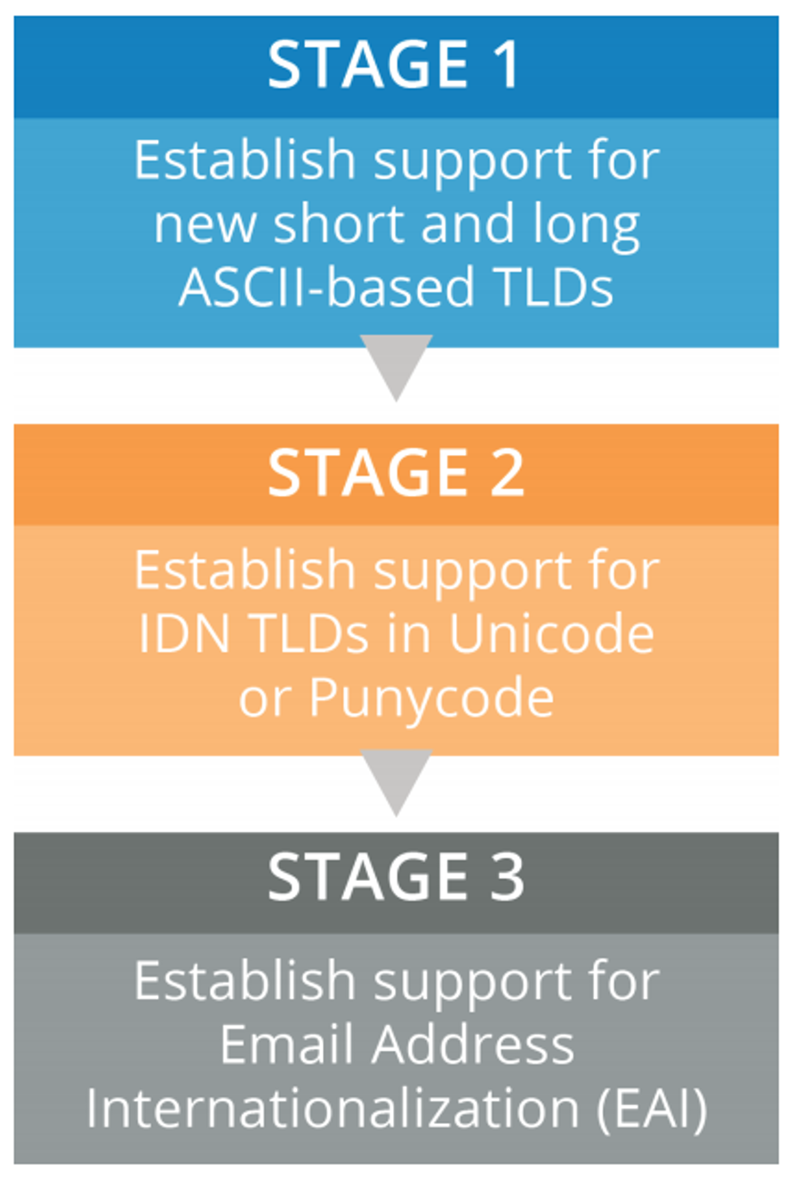
رحلة ICANN نحو الجاهزية للقبول الشامل UA – النموذج
المرحلة 1
تأسيس دعم لنطاقات المستوى الأعلى الجديدة القصيرة والطويلة القائمة على نظام الترميز المعياري الأمريكي لتبادل المعلومات ASCII
المرحلة 1: قم بتحديث الخدمات لدعم كل من نطاقات TLD بترميز ASCII الجديدة القصيرة والطويلة.
المرحلة 2: قم بتحديث الخدمات لدعم أسماء النطاقات المدوّلة (IDN) بدون ترميز ASCII بنظام Unicode (العلامة U)، وتمثيلات IDN بترميز ASCII بنظام Punycode (العلامة A).
المرحلة 3: قم بتحديث البنية الأساسية والخدمات لدعم عناوين البريد الإلكتروني بدون ترميز ASCII.
ملاحظة: يجب أن تدعم جميع المكونات تدويل عناوين البريد الإلكتروني (EAI) قبل أن تصبح البنية الأساسية متوافقة.
راجع التفاصيل في دراسة الحالة من ICANN
المرحلة 2
يجب إقرار الدعم لنطاقات المستوى الأعلى ذات أسماء النطاقات المدوّلة بالكود الموحّد "اليونيكود" أو Punycode "بيونيكود"
المرحلة 3
إقرار دعم لتدويل عناوين البريد الإلكتروني (EAI)

Slide 42
الخطوات التالية ودعم المجتمع
تواصل المجموعة التوجيهية للقبول الشامل UASG وICANN إجراء تحليل الفجوات ومعالجتها والتدريب والتوعية:
تحليل الفجوات – وسائل التواصل الاجتماعي، المتصفحات، لغات البرمجة، أدوات EAI، وما إلى ذلك.
المعالجة - إشراك منتديات التكنولوجيا (مثل Github) والإبلاغ عن الأخطاء.
التدريب والتوعية – من خلال المبادرات المحلية والسفراء.
نطلب من المجتمع المساعدة في معالجة الجاهزية للقبول الشامل UA والقيادة بالقدوة:
بادر برفع مستوى الوعي بالمشاكل الفنية داخل المجتمع.
قم بترقية واستخدام أنظمة جاهزة للقبول الشامل UA من حيث المجتمع لخلق الطلب الضروري، على سبيل المثال، ترقية خوادم البريد الإلكتروني، استخدام البريد الإلكتروني باللغة المحلية.
المدافعة على نطاق أوسع لدعم القبول الشامل UA في أنظمتها (على سبيل المثال في خدمات الحكومة الإلكترونية، ومؤسسات القطاع الخاص، وما إلى ذلك).
يمكن القيام بهذه الأنشطة بالتعاون مع مبادرة القبول الشامل UA المحلية وسفراء القبول الشامل UA.

Slide 43
بادر بالمشاركة!

Slide 44
بادر بالمشاركة!
لمزيد من المعلومات، أرسل بريدًا إلكترونيًا إلى info@uasg.tech أو UAProgram@icann.org.
اطلع على جميع مستندات القبول الشامل UA وعروضه التقديمية على موقع الويب: https://uasg.tech وعلى https://icann.org/ua.

Slide 45
بعض المواد ذات الصلة
راجع https://uasg.tech للاطلاع على قائمة كاملة بالتقارير.
الدليل السريع للقبول الشامل: UASG005
مقدمة حول القبول الشامل: UASG007
دليل سريع إلى تدويل عناوين البريد الإلكتروني: UASG014
تدويل عناوين البريد الإلكتروني – نظرة عامة فنية: UASG012
تدويل عناوين البريد الإلكتروني EAI - تقييم برامج وخدمات البريد الإلكتروني الرئيسية: UASG021B
دليل التوثيق الذاتي لتدويل عناوين البريد الإلكتروني
إطار عمل الجاهزية للقبول الشامل: UASG026
اعتبارات تسمية صناديق وارد البريد الإلكتروني المدوَّل: UASG028
تقييم دعم تدويل عناوين البريد الإلكتروني في تقرير برامج وخدمات البريد الإلكتروني: UASG030
أمثلة على الأكواد الجاهزة للقبول الشامل بلغة جافا وبايثون وجافا سكريبت - UASG043

Slide 46
تواصل مع ICANN - شكرًا لكم واطرحوا أسئلتكم

